Slide 1
PROPS
Nguyễn Thành Luân - NIIT

Slide 2
Tổng quan
Tìm hiểu về props
Truyền dữ liệu từ component cha vào component con
Truyền dữ liệu từ component con vào component cha
Thực hành

Slide 3

Props là gì ?
Props là viết tắt của từ properties (thuộc tính), props cho phép một component tiếp nhận một dữ liệu truyền vào từ component cha
Để sử dụng props, tại component con, ta thêm tham số props vào constructor như sau
Để truy cập đến props, sử dụng cú pháp this.props.props_name
Tại component cha, khi gọi component con, truyền giá trị cho props như một attribute trong thẻ html

Slide 4
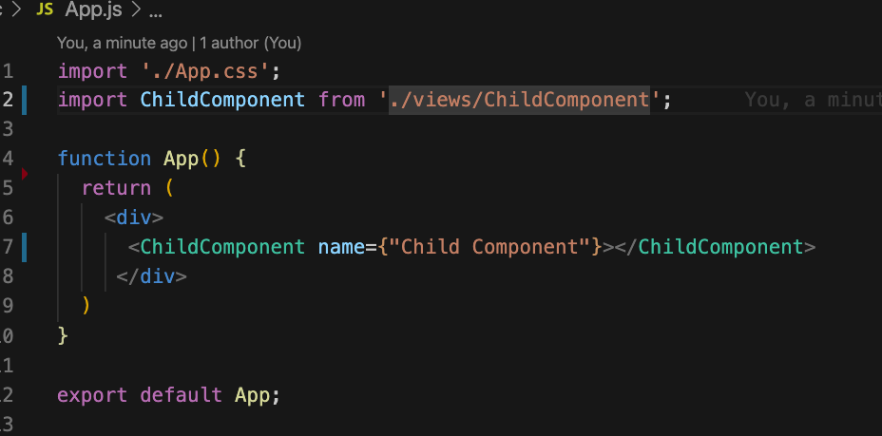
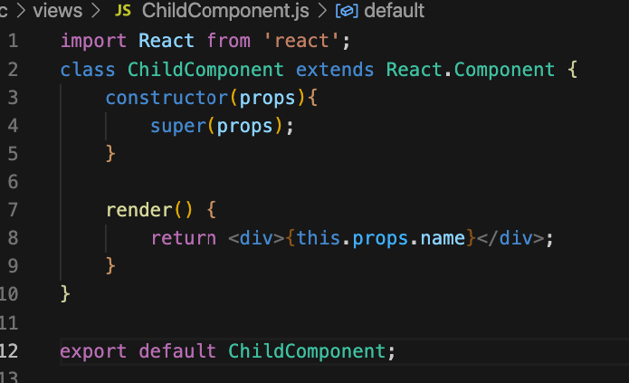

Ví dụ

Slide 5
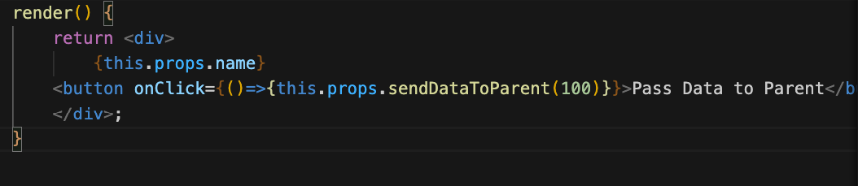
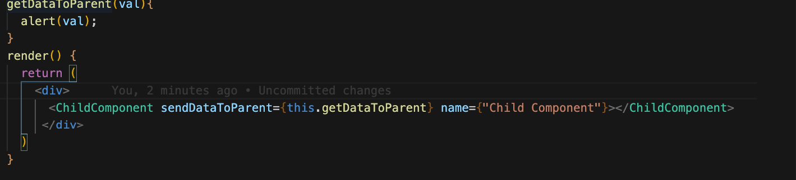
Truyền dữ liệu từ child component tới parent component
Để truyền dữ liệu từ child component tới parent component, ta cũng sử dụng props
Tại child component ta tạo một props có kiểu là hàm
Tại parent component ta dùng một hàm làm tham số cho props

Slide 6
Bài tập thực hành 1
Viết chương trình tạo một giao diện tab đơn giản gồm ba component
Tabs.js, Content.js và TabUI.js
Dữ liệu nằm trong TabUI.js có dạng
const data = [ {
”tab 1” : “content 1”
},
{ “tab 2”: “content 2”
} ]

Slide 7
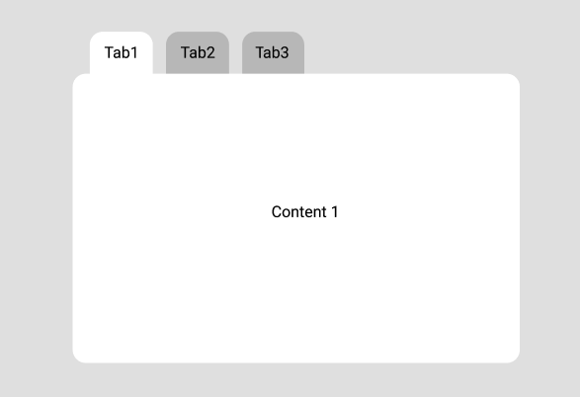
Bài tập thực hành
Giao diện mong muốn

Slide 8
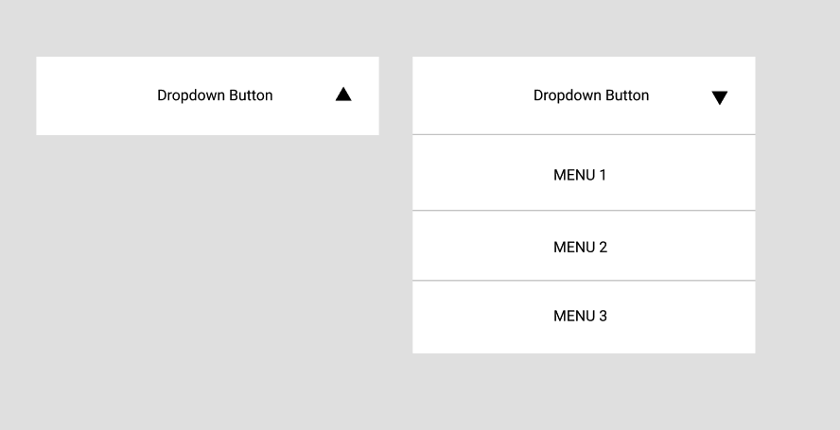
Bài tập thực hành 2
Viết chương trình tạo một dropdown button như sau

Slide 9

Bài tập thực hành 3
Viết chương trình xem ảnh như sau

Slide 10
Link figma gd
https://www.figma.com/file/PbUpkJ70HbHvcFcPy7jAEG/Untitled?node-id=0%3A1

Slide 11
Tổng kết
Tìm hiểu về props
Truyền dữ liệu từ component cha vào component con
Truyền dữ liệu từ component con vào component cha
Thực hành

